Slide 1
KT1 - ML4 - Kompresija ML modela
TEHNIČKI FAKULTET u Rijeci
Sveučilišni diplomski studij računarstva
Sudionici: Jakov Dragičević, Silvia Petrović, Luka Capan, Borna Budić

Slide 2
Zaduženja u timu
Definira sve slojeve
Conv Layer, ReLU Layer, MaxPool Layer, FC Layer, Softmax Layer
Omogućava interface
forward(), backward(), get_trainable_layers(), get_param_count()
Samo NumPy - nema vanjskih resursa
Luka
Borna
Silvia
Jakov
CNN arhitektura
Treniranje
Pruning
Kvantizacija

Slide 3
Input
(N, 3, 100, 100)
100x100 RGB, normalized [0, 1]
Conv1
(N, 8, 100, 100)
8 filters • 3x3 • pad=1 → ReLU
MaxPool1
(N, 8, 50, 50)
2x2, stride 2 (halves spatial dim)
Conv2
(N, 16, 50, 50)
16 filters • 3x3 • pad=1 → ReLU
MaxPool2
(N, 16, 25, 25)
2x2, stride 2
Flatten
(N, 10 000)
16 x 25 x 25 = 10 000 features
FC1
(N, 128)
10 000 → 128 • ReLU
FC2
(N, 261)
128 → num_classes
Softmax
Probabilities
Sum = 1.0 per sample
INPUT: (N, 3, 100, 100) RGB Slike OUTPUT: (N, 261) vjerojatnosti klase

Slide 4
Forward & backwards Pass
Forward Pass
Backward Pass
Ulazni tokovi prolaze kroz sve slojeve redom
Slike ulaze kao nizovi (N, 3, 100, 100)
Svaki sloj transformira podatke
Konvolucija primjenjuje filtre,
ReLU poništava negativne vrijednosti,
Pool smanjuje prostorne dimenzije
Softmax izbacuje vjerojatnosti
Završni (N, 261) vektor se sabire na 1,0 po slici
Pohranjuje ulaze za unatrag
Svaki sloj sprema ono što je primio tako da
gradijenti mogu teći natrag
Gradijent teče obrnutim redoslijedom
Borna izračunava dL/d (softmax)
Svaki sloj dobiva d_out, vraća d_in
Lančano pravilo: pomnožit uzvodni
gradient putem lokalnog Jacobija
Konvolucija pohranjuje d_filters + d_biases
Optimizator čita i ažurira težine
Ovdje je primijenjena maska za orezivanje
Silvia postavlja na nulu porezane težine

Slide 5
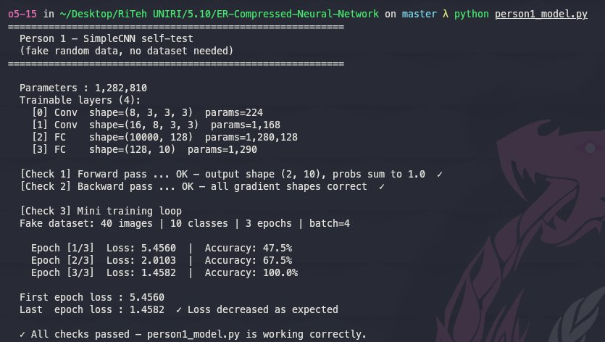
Primjer sa lažnim podacima
3
Provjerena testa
5.4 → 1.5
Pad gubitka
0
Vanjskih biblioteka

Slide 6
TRENIRANJE MODELA
INPUT Fruits-360 slike + SimpleCNN
person2_train.py loss + optimizer training loop
OUTPUT models/cnn_fruits.npz za pruning/quantization
Uloga: pripremiti referentni, nekomprimirani model za kasniju usporedbu kompresije

Slide 7
PODACI I UČITAVANJE
Automatska mapa klasa
klase = nazivi foldera
sortiranje daje stabilne labele
broj klasa se ne hardkodira
Format za CNN
RGB 100x100
normalizacija: [0, 1]
format: (N, 3, 100, 100)
Training/
Test/
Glavni trening koristi path-based loader: u memoriji su putanje, a slike se učitavaju tek po mini-batchu.

Slide 8
TRAINING LOOP
1 Forward model.forward
2 Train acc iz istog outputa
3 Cross-entropy loss + gradijent
4 Backward model.backward
5 SGD momentum update
6 Test acc + save best
Zašto save best?
Model se sprema samo kada je test accuracy bolji od dosadašnjeg najboljeg rezultata.
Time Silvija i Jakov dobivaju najbolju dostupnu referentnu verziju modela.

Slide 9
LOSS I OPTIMIZER
Cross-entropy
L = -mean(log(p_true + 1e-9))
d_probs = probs - one_hot(y)
d_probs = d_probs / batch_size
SGD s momentumom
v = momentum * v - lr * grad
w = w + v
default: lr=0.01, m=0.9
Cross-entropy odgovara višeklasnoj klasifikaciji, a momentum stabilizira učenje kroz mini-batcheve.

Slide 10
PRAĆENJE METRIKA
Train Loss koliko model griješi
Train Accuracy running, bez dodatnog prolaza
Test Accuracy generalizacija
Zašto sam dodao running train accuracy?
Train visok + Test nizak → mogući overfitting
Train nizak + Test nizak → mogući underfitting
Train i Test rastu zajedno → model uči korisne uzorke

Slide 11
PRUNING
INPUT cnn_fruits.npz (trained model)
person3_pruning.py
• Global + Per-layer pruning
• Fine-tuning
OUTPUT cnn_fruits_pruned.npz
Uloga: smanjiti broj aktivnih težina modela uz minimalan gubitak točnosti.

Slide 12
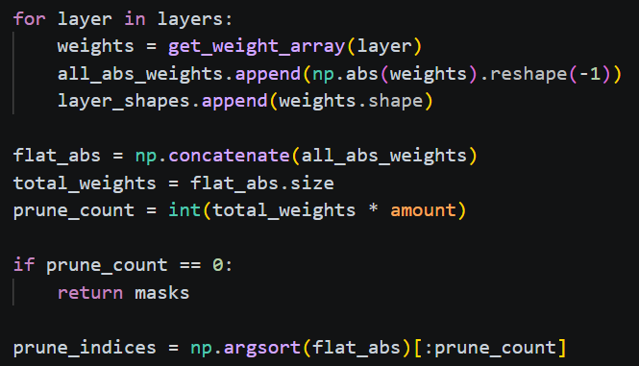
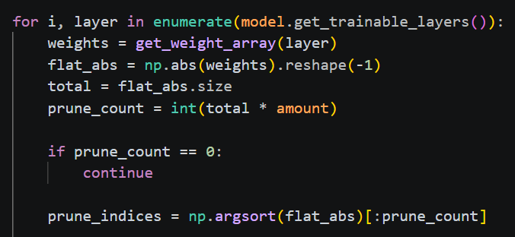
IMPLEMENTACIJA
Global pruning
Sve težine iz svih slojeva spajaju se u jedan skup.
Uklanjaju se najmanje važne težine globalno.
Per-layer pruning
Svaki sloj se obrađuje zasebno.
Isti postotak težina uklanja se iz svakog sloja.

Slide 13
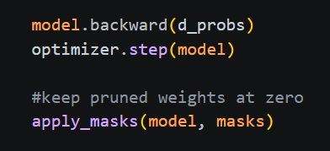
MASKIRANJE & FINE-TUNING
Pruning
Mask creation
Fine-tuning
Re-apply masks
Očuvanje maske tijekom fine-tuninga
Pruning stvara binarnu masku (0 = ukloni, 1 = zadrži)
SGD ažurira sve težine, uključujući i one koje su uklonjene pruningom
Nakon svakog koraka optimizatora, maska se ponovno primjenjuje
Time se osigurava da uklonjene težine ostanu na nuli i ne mogu ponovno narasti

Slide 14
REZULTATI
Strategy | Pruning | Original | After pruning | After fine-tune | Final change
Global | 20% | 75.58% | 75.63% | 76.52% | +0.94%
Per-layer | 20% | 75.58% | 74.92% | 76.27% | +0.69%
Global | 50% | 75.58% | 75.67% | 76.36% | +0.79%
Per-layer | 50% | 75.58% | 70.74% | 74.45% | -1.13%
Global | 80% | 75.58% | 73.78% | 75.41% | -0.17%
Per-layer | 80% | 75.58% | 15.10% | 69.23% | -6.35%
Global pruning postiže znatno bolje rezultate od per-layer pruninga na ovom modelu.
Zadržava gotovo nepromijenjenu točnost čak i pri 80% sparsnosti.
Pruning po slojevima je agresivniji jer svaki sloj gubi isti postotak težina, uključujući i osjetljive slojeve.

Slide 15
KVANTIZACIJA
INPUT Fruits-360 slike
cnn_fruits.npz
person4_quantization.py kvantizacija modela provjera performansi
OUTPUT cnn_quantized.npz
Uloga: smanjiti veličinu modela s kvantizacijom uz minimalan gubitak točnosti

Slide 16
Algoritam
Korak 1: Prebrojiti odgovarajuće min_value i max_value u ulaznim podacima (težine ili aktivacijske vrijednosti)
Korak 2: Odabrati odgovarajuću vrstu kvantizacije, simetričnu (int-8) ili asimetričnu (uint-8);
Korak 3: Izračunati parametre kvantizacije Z (Nulta točka) i S (Skala) prema vrsti kvantizacije, min_value i max_value;
Korak 4: Kvantizirati model na temelju kalibracijskih podataka, pretvorenih iz FP32 u INT-8;
Korak 5: Provjeriti performanse kvantiziranog modela i ako rezultat nije dobar, pokušati koristiti drugi način za izračun S i Z te ponavljati do dobrog rezultata.

Slide 17
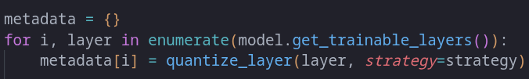
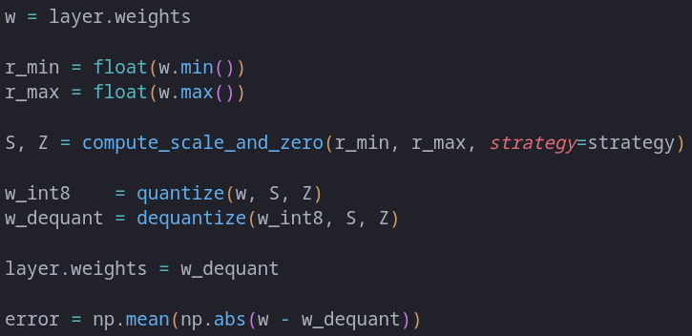
Implementacija 1/2
Kvantizacija modela
Kvantizacija sloja

Slide 18
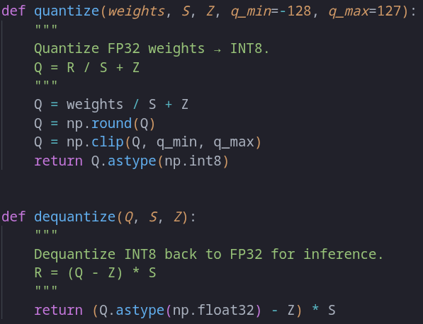
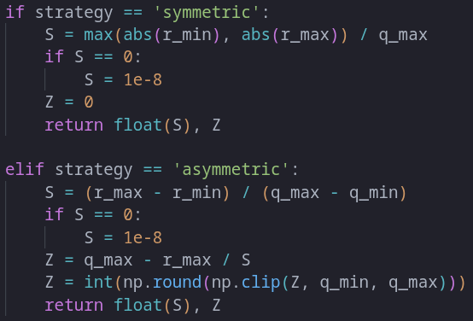
Implementacija 2/2
Parametri kvantizacije

Slide 19
Rezultati
 | Original | Quantized
Točnost / Accuracy | 71.97% | 71.90%
Gubitak Točnosti / Accuracy Loss | baseline | -0.07%
Veličina / Size (KB) | 10274.3 | 5139.0
Veličine / Size (KB) | baseline | 5135.3 (0.5x)
Zaključivanje / Inference (ms) | 98.50 | 90.12
Ubrzanje / Speedup | baseline | 1.09x

Slide 20
HVALA NA PAŽNJI!

Slide 21
?? Pitanja ??

